Slide 1



Програмна система для онлайн-каталогу нових автомобілів AutoHub
Фатьянов Єгор Сергійович
ПЗПІ-22-8
121 – Інженерія програмного забезпечення
Керівник: ст. викл. Онищенко К.В.
15 червня 2025

Slide 2
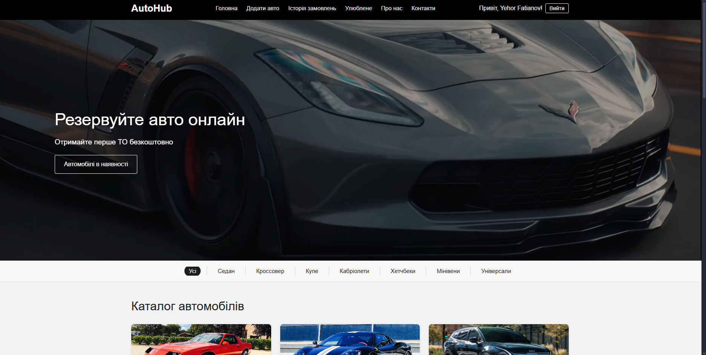
Мета роботи: Cтворення MVP системи для демонстрації функціоналу автосалону.
Онлайн-продаж автомобілів стає все більш поширеним.
Простий та масштабований інструмент дозволяє ефективно пропонувати товар.
Задачі:
1. Реалізація CRUD-функціоналу,
2. Фільтрація автомобілів,
3. Базова авторизація (користувач/адмін),
4. Зберігання фото через Supabase Storage.
2

Slide 3
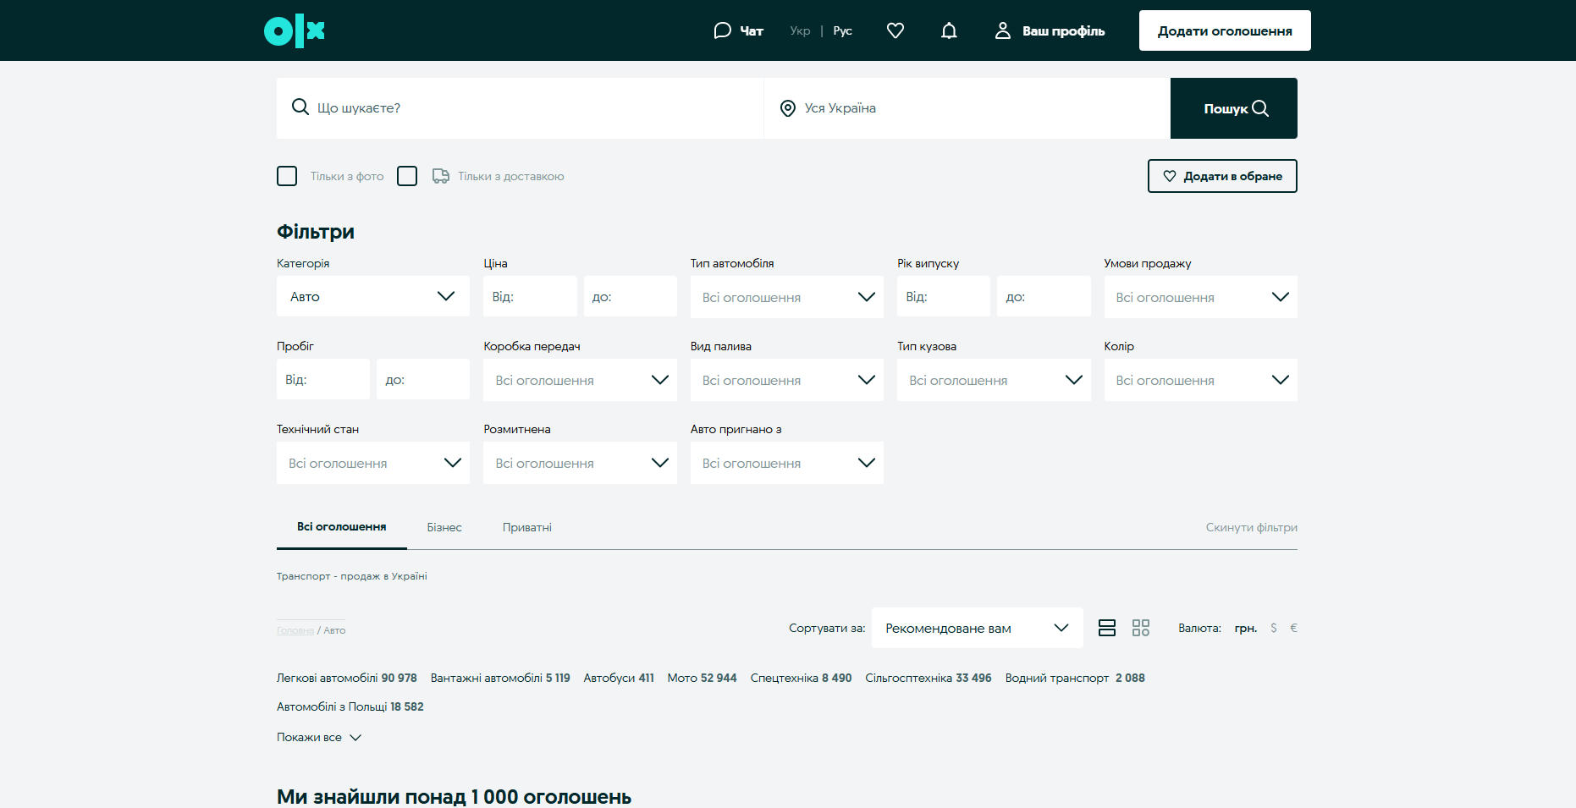
Аналіз проблеми (аналіз існуючих рішень)
Приклади аналогів:
OLX Авто
Cars.com
AutoTrader
Переваги:
Великий каталог автомобілів.
Розширений функціонал (фільтрація, деталізація).
Доступність на мобільних пристроях.
Недоліки:
Складність управління для нових користувачів.
Обмеженість безкоштовної версії.
Висока ціна за платне рішення.
3

Slide 4
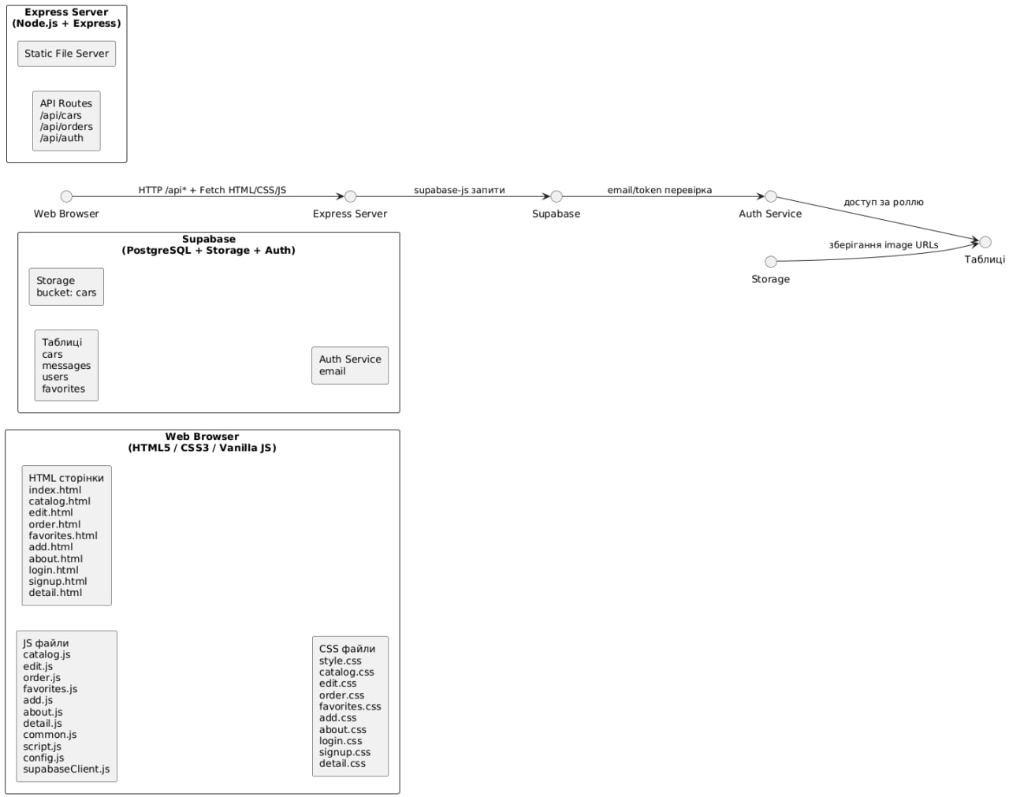
Архітектура системи
Frontend (клієнтська частина):
- HTML, CSS (Tailwind CSS)
- JavaScript (Vanilla JS)
- localStorage — для зберігання обраного
Backend (хмарна платформа):
- Supabase (PostgreSQL, Auth, Storage)
- База даних: cars, profiles, messages, favorites
- Авторизація через Supabase Auth
- Зображення через Supabase Storage
4

Slide 5
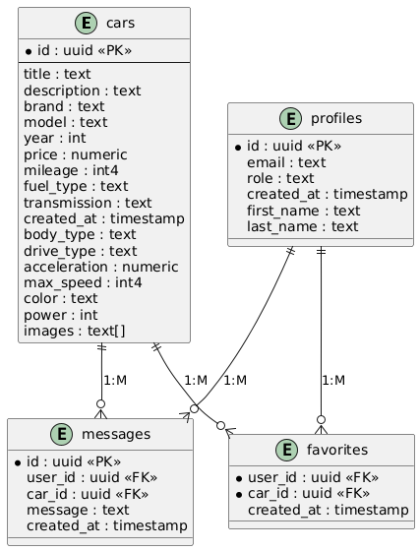
База даних
Система керування БД : PostgreSQL (через Supabase)
Основні таблиці:
- cars – автомобілі
- profiles – користувачі
- messages – повідомлення/замовлення
- favorites – обране авто
Ключові поля:
- id – UUID (унікальний ідентифікатор)
- title, brand, model, year, price – дані про авто
- role – ENUM (user/admin)
- images[] – масив посилань на фото
Зв’язки:
- messages.user_id → profiles.id
- messages.car_id → cars.id
- favorites.user_id → profiles.id
- favorites.car_id → cars.id
5

Slide 6
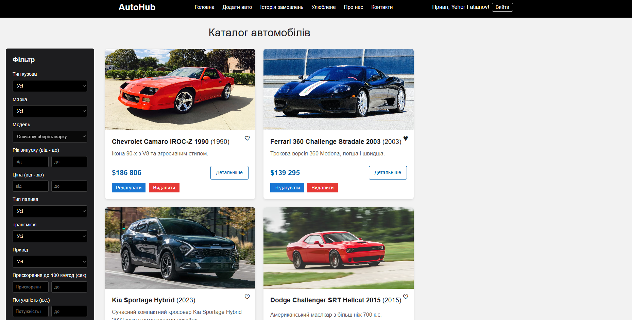
Інтерфейс системи
Головна сторінка:
Каталог автомобілів у вигляді карток.
Фільтрація за брендом, моделлю, роком, ціною.
Сторінка детального перегляду:
Фото авто, характеристики, кнопка "Додати до обраного".
Форма замовлення/звернення.
Адміністративний інтерфейс:
Додавання/редагування авто.
Перегляд повідомлень/замовлень.
Технології дизайну:
Tailwind CSS — легкий, адаптивний дизайн.
localStorage — зберігання обраних авто без авторизації.
JavaScript SDK Supabase — динамічне оновлення даних.
6

Slide 7
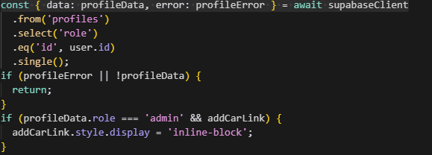
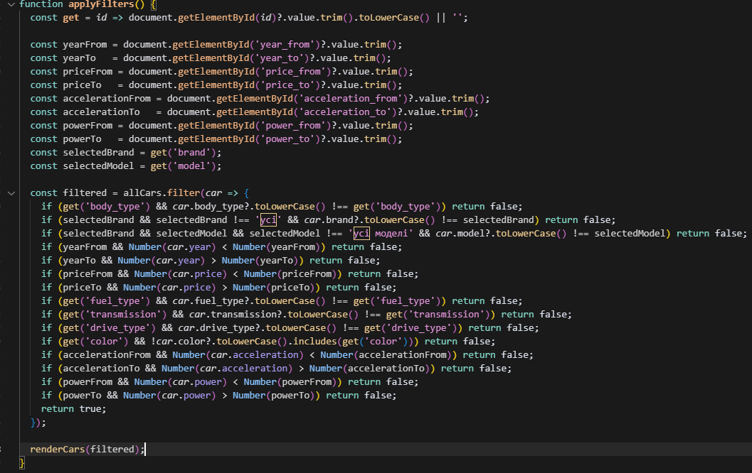
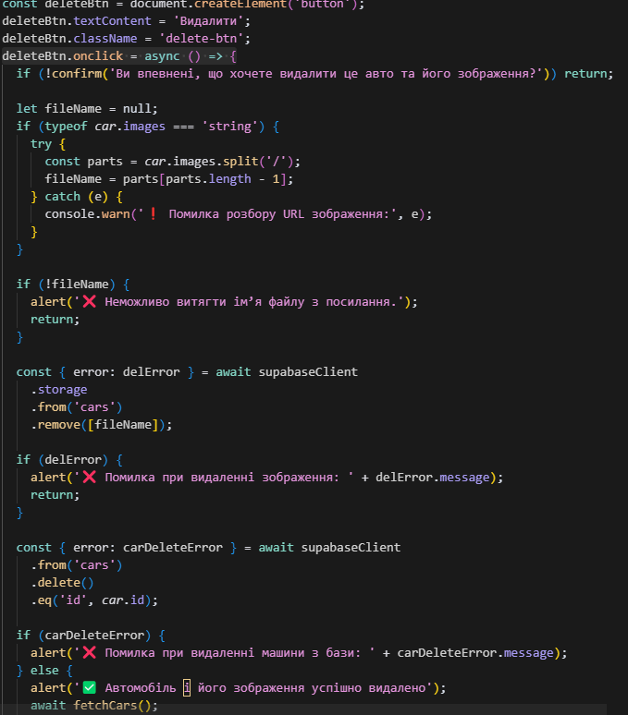
Алгоритми та програмні рішення
Перевірка ролі користувача (адмін/користувач)
Фільтрація автомобілів на клієнті
Видалення автомобіля (з підтвердженням)
7

Slide 8

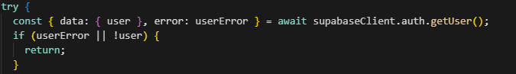
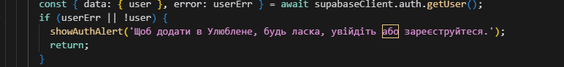
Безпека та надійність
1. Підтвердження критичних дій
2. Перевірка ролі користувача
3. Обробка чутливих даних
8

Slide 9
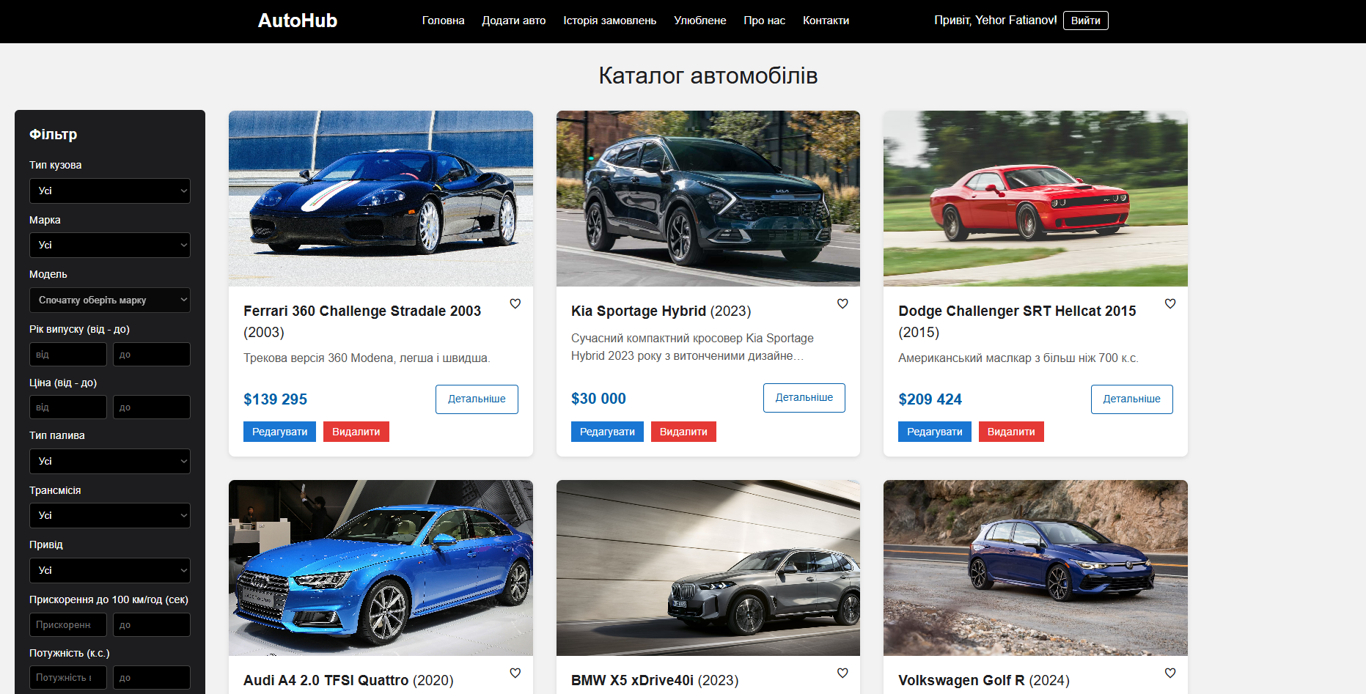
Результати та аналіз
Відповідність вимогам
CRUD-функціонал
1.Фільтрація
2.Авторизація (user/admin)
3.Зберігання фото через Supabase
Продуктивність
1.Завантаження: <2 секунди
2.Оптимізовані запити до БД
3.Фільтрація без перезавантаження
Обмеження
1.Немає платежів
2.Немає локального кешування
3.Українська мова — єдина доступна
9

Slide 10
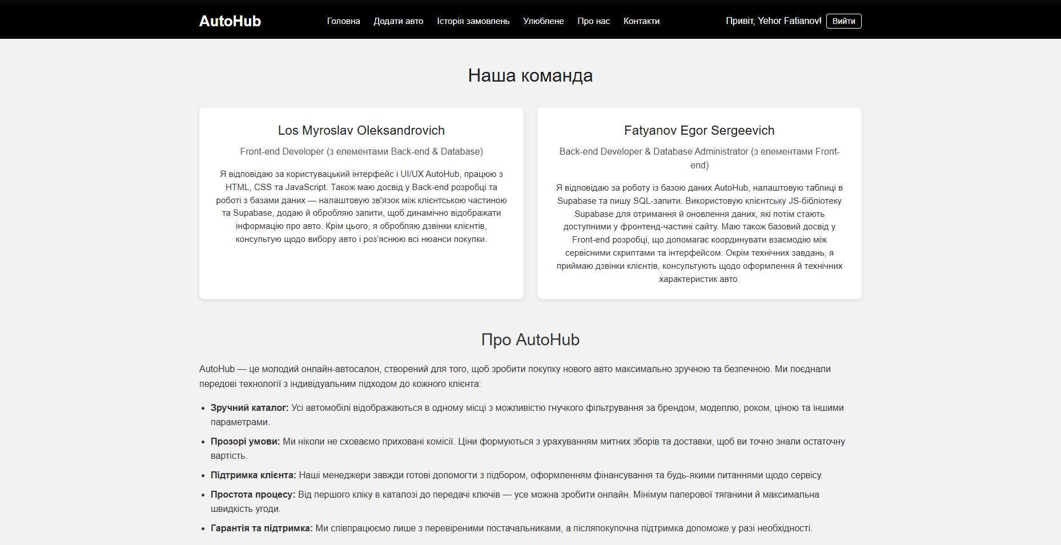
Висновки
У рамках курсового проєкту було реалізовано повноцінний онлайн-каталог нових автомобілів з можливістю фільтрації, авторизації користувачів та додавання авто до списку обраного. Система інтегрована з Supabase, що відповідає за зберігання даних, авторизацію та хмарне збереження зображень.
Завдяки цьому проєкт демонструє високу продуктивність, адаптивний інтерфейс, що коректно працює на різних пристроях, а також безпечну архітектуру з чітко розмежованими правами доступу. Всі компоненти розроблено таким чином, щоб забезпечити легку масштабованість у майбутньому.
У перспективі платформа може бути розширена за рахунок мобільного додатку, інтеграції платіжних систем, збору статистики та реалізації аналітичного модуля для відстеження користувацької активності.
10

